Slide 1


软件保护方法研究
及其在文件备份与恢复系统中的应用
四川大学硕士学位答辩
四川大学计算机学院
Notes:
IBM Confidential
尊敬的各位答辩老师和同学，大家好！
很荣幸今天能在这里汇报我的毕业设计，我的论文题目是“软件保护方法研究及其在文件备份与恢复中的应用”

Slide 2


答辩内容
一、课题背景
二、SPSS系统设计与实现
三、实验与分析
四、总结
四川大学计算机学院
Notes:
这是本次的答辩内容，其中软件保护子系统的设计与实现是本次答辩的主要部分
接下来介绍一下我的课题背景

Slide 3
课题背景
课题来源
本课题是教育部重大项目培育资金项目“超大规模共享灾难备份与恢复技术(708075)”的子课题。
面临的问题
1.硬加密：硬件的存在带来了生产、物流、驱动安装等诸多不便，不仅成本高而且无法实现软件的网络化发行和销售
2.软件序列号/注册码：如果没有服务器端的验证，容易给破解者提供穷举的环境
3.验证服务器：如果没有客户端的保护，很容易让破解者找到甚至绕过验证代码，直接使用系统的业务功能
课题背景->系统设计与实现->实验与分析->总结
四川大学计算机学院
Notes:
本课题中的文件备份与恢复系统还没有有效的软件保护措施，因此对目前的一些软件保护方法做了研究，其中所面临的问题有：
1.硬加密有着硬件成本以及不利于网络化发行的缺点
2.软件序列号一种非常利于网络发行的方法，但如果没有服务器端的验证，就会很容易给破解者提供穷举的环境
3.验证服务器，如果没有客户端的相应保护，容易给破解者绕过验证而直接进入业务部分的机会

Slide 4
课题背景(2)
解决方案
1.硬件成本高、难于维护管理和网络化发行
授权文件
2.无服务器端的验证，容易提供穷举和暴力破解的环境
服务端验证
3.无客户端的软件保护，容易提供绕过验证而直接进入业务代码的机会
反静态分析、防调试、 防篡改、抵御非法复制、防非法注册机，多种保护方法相结合共同保护客户端
课题背景->系统设计与实现->实验与分析->总结
四川大学计算机学院
Notes:
因此针对以上提出的问题，我们分别采用了授权文件，服务端进行验证以及在客户端使用上述五种保护方法，共同保护软件系统

Slide 5
本文工作
  实现了一种基于RSA的防非法注册机
  将防非法注册机、反静态分析、防调试、防篡改以及抵御非法复制五种软件保护方法相结合，共同保护软件系统
  在文件备份与恢复系统中设计实现了软件保护子系统（Software Protection Subsystem, SPSS）。
课题背景->系统设计与实现->实验与分析->总结
四川大学计算机学院
Notes:
由此本文做了以下的一些工作：
1.实现了一种基于RSA的防非法注册机的方法
2.将多种技术结合，共同保护软件系统
3.在文件备份与恢复系统中设计实现了软件保护子系统SPSS

Slide 6
SSPS概述
文件备份与恢复系统是一种基于Internet的文件容灾备份系统，简称FBRS （File Backup and Recovery System），是一种典型的C/S模式应用，主要为个人用户提供文件级的灾难备份与恢复。
SPSS软件保护子系统依赖于FBRS文件备份与恢复系统，为FBRS提供软件保护功能的子系统。其中SPSS主要为FBRS提供防非法注册机、反静态分析、防调试、防篡改以及抵御非法复制等功能，使FBRS能够抵御较流行的软件破解攻击。
课题背景->系统设计与实现->实验与分析->总结
四川大学计算机学院
Notes:
下面是一个系统概述，文件备份与恢复系统是一种基于Internet的容灾系统，使用C/S模式为个人用户提供文件级的备份与恢复。而SPSS软件保护子系统则是通过防非法注册机、反静态分析、防调试、防篡改以及抵御非法复制方法来保护FBRS。

Slide 7
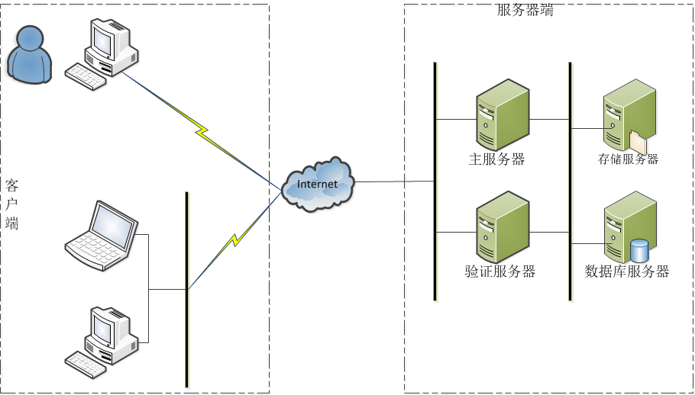
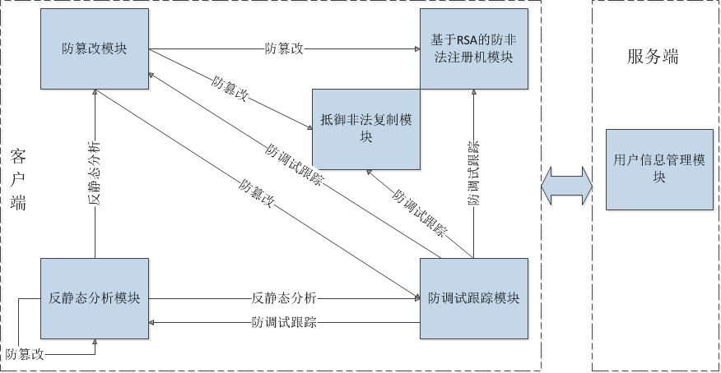
SPSS拓扑结构、模块结构
拓扑结构：
客户端
主服务器、验证服务器、
数据库服务器
模块结构：
服务端：信息管理模块
客户端：防篡改模块、反静态分析模块、抵御非法复制模块、防调试模块、防非法注册机模块
课题背景->系统设计与实现->实验与分析->总结
四川大学计算机学院
Notes:
下面是子系统的拓扑结构，包括客户端、主服务器、验证服务器以及数据库服务器。这是本系统的模块结构图，也分为服务端和客户端两个部分，服务端模块为客户端提供验证功能，而客户端将五个保护方法分别作为模块，模块之间相互保护，形成一个关系复杂的保护网。

Slide 8
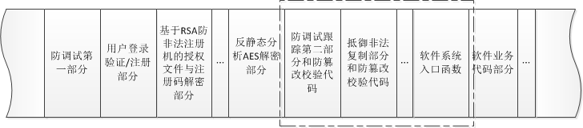
软件保护结构&反静态分析模块
软件保护结构
反静态分析密钥
256位的随机字符串密钥，85+`VfLW@qBzY7$h$y%E:wy$AV5TcmgV, 并保存于服务器中,以利于生成授权文件
课题背景->系统设计与实现->实验与分析->总结
四川大学计算机学院
Notes:
这是软件保护的代码结构，首先是防调试第一部分、用户注册登录（第一次使用会提示注册，否则输入用户名与密码），然后是授权文件解析、代码解密、防调试第二部分以及防篡改、抵御非法复制部分，最后是FBRS的业务部分。为了防止破解者对关键的验证静态分析，所以将其中虚线内的部分在软件发布前进行AES加密处理，其密钥使用256位的随机字符串。

Slide 9
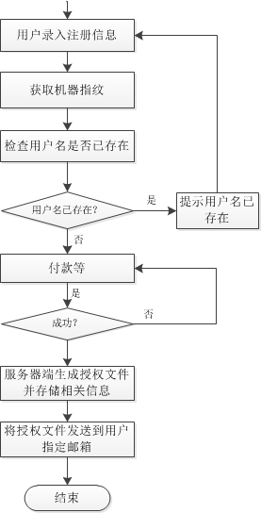
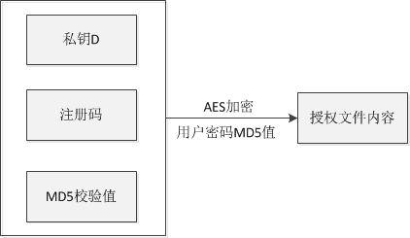
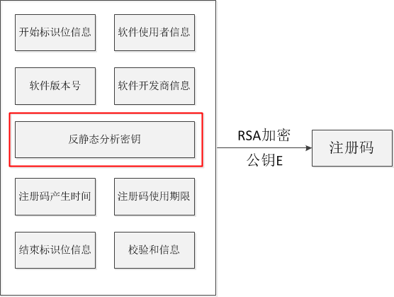
防非法注册机模块
授权文件的生成
1.用户名、密码、邮箱、机器指纹、使用期限
编号 | 信息名称 | 信息含义 | 信息长度 | 说明
01 | 开始标识位信息 | 标识注册信息的开始 | 1字节 | 默认为“1”
02 | 软件使用者信息 | 用户名的MD5值 | 32字节 | 以字符表示
03 | 软件版本号 | 客户端版本 | 8字节 | 以V1.01.01形式表示
04 | 软件开发商信息 | 软件开发商名称 | 5字节
05 | 反静态分析密钥 | 解密加密代码的密钥 | 256位
06 | 注册码产生时间 | 注册码产生的时间 | 14字节 | 如20130403153825
07 | 注册码使用期限 | 注册码到期的时间 | 14字节 | 如20130503153825
08 | 结束标识位信息 | 标识注册信息的结束 | 1字节 | 默认“1”
09 | 校验和信息 | 01~08信息的MD5校验和 | 32字节
2.检测用户名是否存在
3.用户付款
4.生成授权文件并发送给用户
课题背景->系统设计与实现->实验与分析->总结
四川大学计算机学院
Notes:
在正常使用软件前会让用户进行注册，用户提交用户名、密码、邮箱、机器指纹以及使用期限,然后进行用户名是否已存在的检测，通过后并付款，付款成功后在服务器端生成授权文件并发送到用户的邮箱当中。其中授权文件由注册码、RSA密钥对中的私钥以及校验值构成，而其中的注册码包含了大量信息，其中最重要的就是反静态分析密钥。

Slide 10
防调试跟踪模块（1）
防调试方法
基于Win32 API函数的检测
IsDebuggerPresentFlag(),NtGlobalFlags(),HeapFlags(),RemoteDebuggerPresent()；
基于父进程的检测
未被调试的父进程是Explorer.exe，而被调试的父进程是不可预知的。
基于未处理异常的检测
使用SetUnhandledExceptionFilter()函数注册一个未处理异常处理函数F，如果被调试则这个异常会被调试器捕捉，如果没有被调试就由函数F将程序跳转至正确代码处。
课题背景->系统设计与实现->实验与分析->总结
四川大学计算机学院
Notes:
为了防止程序被调试，我们使用了三种方法对调试器的存在进行检测，存在就退出程序。
1.我们使用了如下的基于Win32 API来检测自己是否处于调试状态
2.基于父进程的检测，正常启动的FBRS的父进程是Explorer，如果运行时的父进程不是Explorer，说明被调试了
3.基于未处理异常的检测，使用这个函数注册一个异常处理函数F，而F会将程序进行正确跳转，如果程序被调试，执行时产生的异常会被调试器捕捉，就不会运行F，从而就不会进行正确跳转。
然而，动态调试主要分为两种形式：第一种是静态加载程序运行，第二种是附加进程。因此针对这两种情况，总共设计三个部分的防调试。

Slide 11



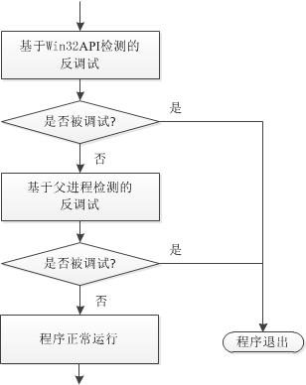
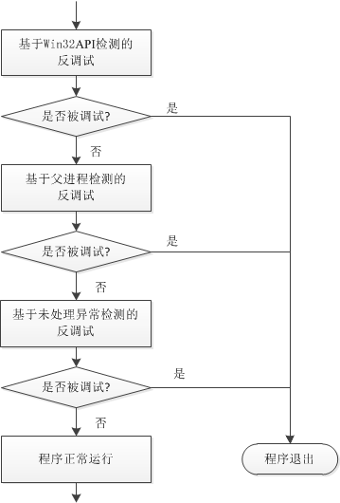
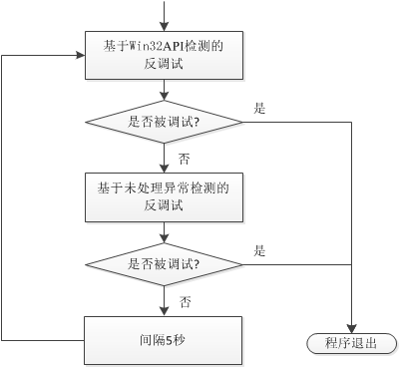
防调试跟踪模块（2）
Win32API检测
父进程检测
未处理异常检测
Win32API检测
父进程检测
Win32API检测
未处理异常检测
课题背景->系统设计与实现->实验与分析->总结
四川大学计算机学院
Notes:
其中分别为第一部分、第二部分、第三部分，这是各个部分所使用到的方法

Slide 12
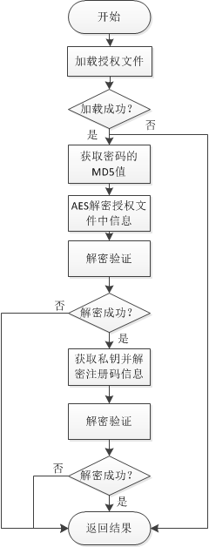
授权文件解析
授权文件的解析
1.加载授权文件
2.使用用户密码MD5进行AES解密，得到注册码和私钥,并验证
3.使用私钥解密注册码并验证，得到反静态分析密钥
课题背景->系统设计与实现->实验与分析->总结
四川大学计算机学院
Notes:
接下来就是对授权文件进行解析，首先加载授权文件，再使用用户密码的MD5值作为密钥对授权文件内容进行AES解密并验证，得到注册码和私钥，然后使用私钥对注册码进行RSA解密并验证，得到反静态分析密钥，最后就对加密过的代码部分进行解密。

Slide 13
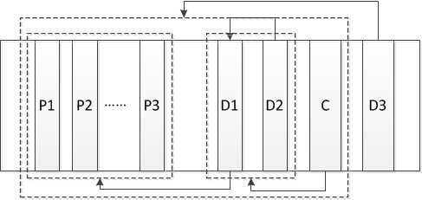
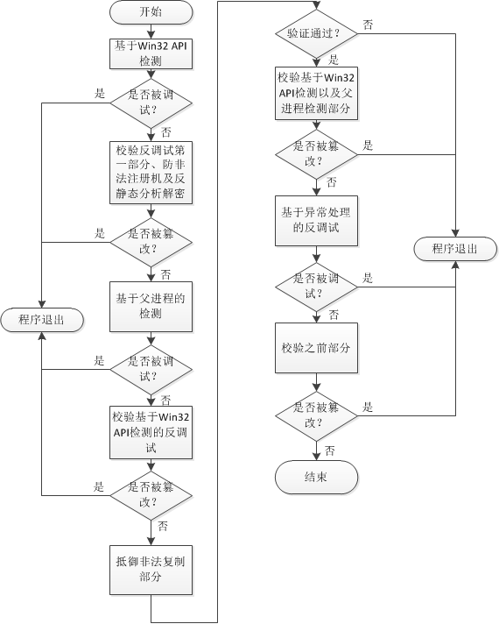





防篡改模块
P1~P3:防篡改模块前的部分
D1：Win32API检测
D2：父进程检测
C：抵御非法复制模块
D3：基于未处理异常检测
课题背景->系统设计与实现->实验与分析->总结
四川大学计算机学院
Notes:
接下来就是防篡改部分、防调试第二部分以及抵御非法复制部分，首先是Win32API的防调试检测和对P1~P3的防篡改验证，紧接着是基于父进程的防调试检测和对D1的防篡改验证，然后是抵御非法复制和对D1、D2的防篡改验证，最后是基于未处理异常的防调试检测和对P1~C的防篡改验证。
其中的抵御非法复制模块

Slide 14
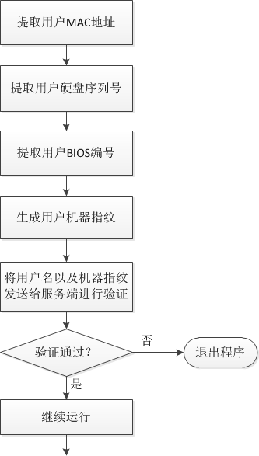
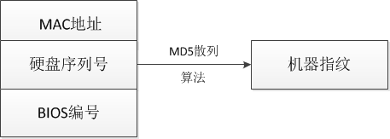
抵御非法复制模块
发送用户名与机器指纹到服务器
服务端对机器指纹进行检测，若不吻合则表示用户非法复制
检测用户的使用期限，使用期限时间小于服务器端时间，表示用户使用期限已到
课题背景->系统设计与实现->实验与分析->总结
四川大学计算机学院
Notes:
在运行时首先提取用户的机器指纹，机器指纹由MAC地址、硬盘序列号以及BIOS编号使用MD5算法生成，然后将其发送到服务器端进行验证，如果机器指纹不吻合，说明用户非法复制，如果吻合再检测用户的使用期限

Slide 15
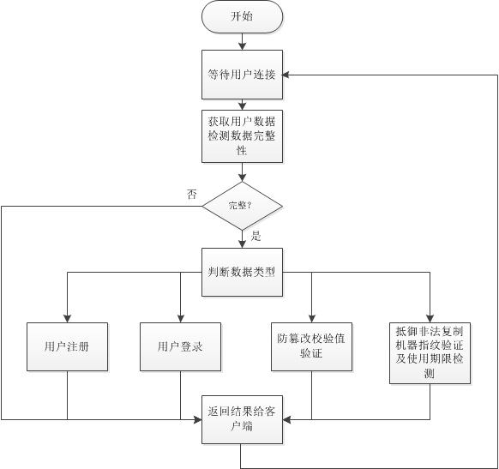
信息管理模块（1）
信息管理模块功能
1.用户注册—授权文件生成
2.用户登录
3.防篡改校验值验证
4.抵御非法复制的机器指纹验证以及使用期限检测
课题背景->系统设计与实现->实验与分析->总结
四川大学计算机学院
Notes:
最后是服务器端的信息管理模块，其主要功能包括有用户授权文件生成、用户登录、防篡改校验值验证以及抵御非法复制中的机器指纹的验证。其整体功能流程图如右图所示：

Slide 16
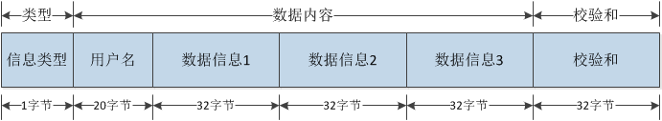
信息管理模块（2）
传递的信息结构
op | usr | data1 | data2 | data3 | data4
1 | 用户名 | 用户密码MD5值 | 机器指纹 | 邮箱 | 校验和
2 | 用户名 | 用户密码MD5值 | 空 | 空 | 校验和
3 | 用户名 | 防篡改代码校验值 | 校验值编号 | 空 | 校验和
4 | 用户名 | 机器指纹 | 空 | 空 | 校验和
课题背景->系统设计与实现->实验与分析->总结
四川大学计算机学院
Notes:
这是客户端传输的验证信息结构以及大小：
当信息类型op为1时，表示用户注册
当op为2时，表示用户登录
当op为3时，表示用户防篡改验证
当op为4时，表示用户机器指纹验证

Slide 17
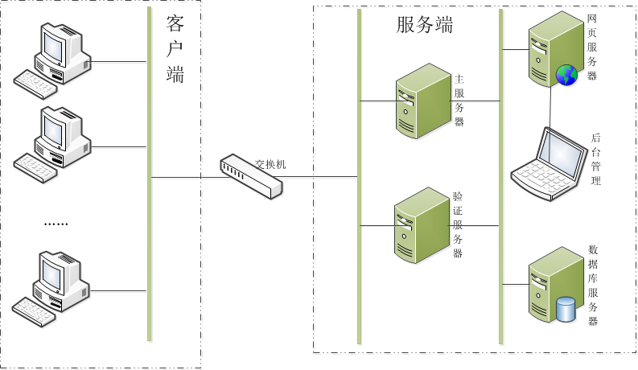
实验与分析（1）
实验环境拓扑图
课题背景->系统设计与实现->实验与分析->总结
四川大学计算机学院
Notes:
实验处在一个局域网环境中，这是实验的拓扑图，主要做了功能和性能测试

Slide 18
实验与分析（2）
功能性测试
1.测试目的
本文提出了一种基于RSA的多技术融合的软件保护方法并在文件备份与恢复系统中进行了软件保护子系统的设计与实现，因此需要对其中的软件保护功能进行实验。
2.测试思路
本实验包括对授权文件的生成参数设置并查看授权文件的生成结果、防调试中的静态加载调试以及附加进程调试。
课题背景->系统设计与实现->实验与分析->总结
四川大学计算机学院
Notes:
其中功能实验主要是授权文件的生成和防调试的检测

Slide 19
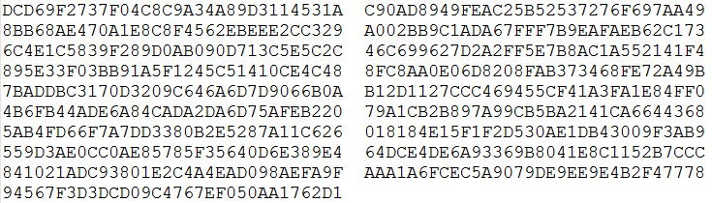
实验与分析（3）
授权文件生成
编号 | 参数名 | 参数值 | 参数说明
01 | 开始标识位 | 1 | 标识注册码信息开始
02 | 用户名MD5值 | 900BC885D7553375AEC470198A9514F3 | 用户名为sky
03 | 软件版本号 | V1.03.12 | 客户端的版本号
04 | 开发商信息 | DName | 表明开发商
05 | 反静态分析密钥 | 85+`VfLW@qBzY7$h$y%E:wy$AV5TcmgV | 256位反静态分析密钥
06 | 注册码注册时间 | 20130403153825 | 用户注册产生注册码的时间
07 | 注册码使用期限 | 20130503153825 | 用户合法使用软件的最后期限
08 | 结束标识位 | 1 | 标识注册码信息结束
09 | 注册码校验和 | 0F65B219BAAD767CC6A1394303ED18DF | 开始标识位结束标识位之间（包括）内容的MD5校验值
10 | 公钥&注册码校验和 | 532CF5B4EE78183BFEB459640ED1FFB2 | 公钥和注册码的MD5校验值
11 | 用户密码MD5 | 900BC885D7553375AEC470198A9514F3 | 用户密码为sky
课题背景->系统设计与实现->实验与分析->总结
四川大学计算机学院
Notes:
在授权文件生成实验中，授权文件所涉及到的参数如表所示，根据授权文件生成的流程得到最后的授权文件内容如图所示：
当程序没有授权文件或者授权文件不符合时不能正常地运行程序。

Slide 20
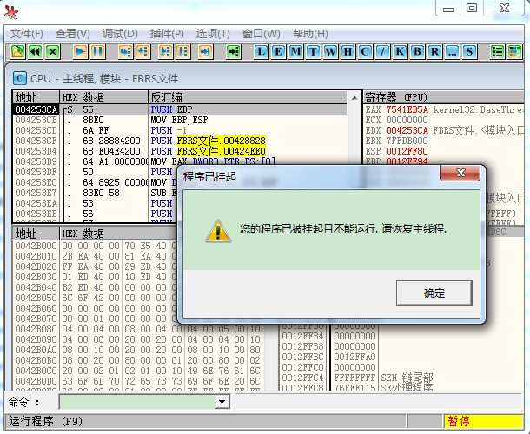
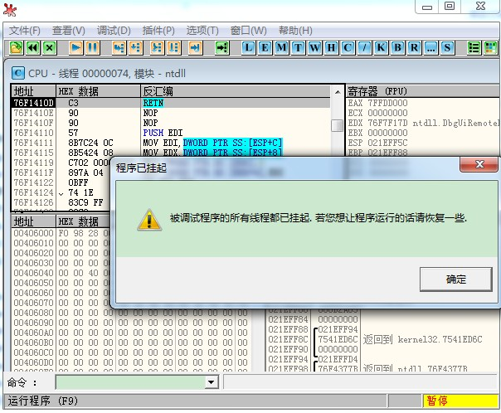
实验与分析（4）
防动态调试
OD（Ollydbg）是目前非常流行的软件破解工具, 能静态加载和附加进程调试软件。
OD加载FBRS运行
OD附加FBRS进程
课题背景->系统设计与实现->实验与分析->总结
四川大学计算机学院
Notes:
然后是防调试试验，我们使用了OD这个目前较为流行的软件破解工具，它具有静态加载以及附加进程的调试功能。我们分别使用这两种方法对系统进行调试，其结果如图。
说明能够成功地防御两种调试方法。

Slide 21
实验与分析（5）
SPSS对FBRS的性能影响
1.测试目的
FBRS在运行SPSS的情况下对FBRS的备份与恢复的性能影响。
2.测试思路
本实验通过未运行SPSS和运行SPSS两种情况下，使用同一备份数据集和恢复数据集进行备份与恢复，对备份和恢复的时间进行对比并分析其结果。
课题背景->系统设计与实现->实验与分析->总结
四川大学计算机学院
Notes:
最后进行的是SPSS子系统对FBRS的备份与恢复功能的性能影响，测试的方法是在未运行SPSS和运行SPSS两种情况下，使用同一备份数据集和恢复数据集进行备份与恢复，并对备份和恢复的时间进行对比分析。

Slide 22
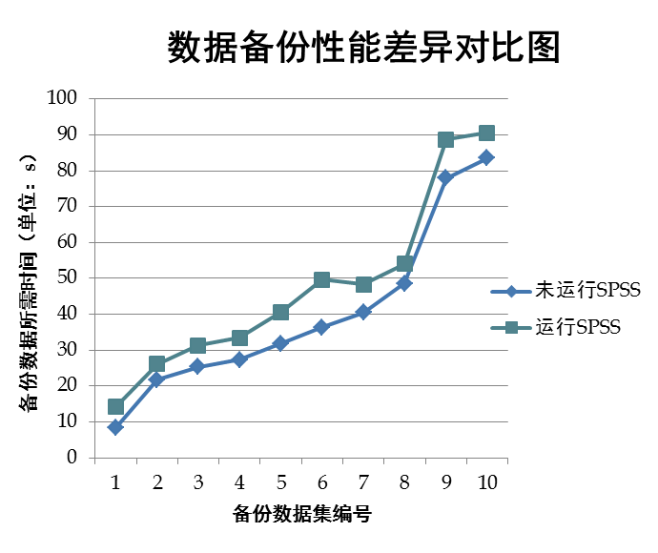
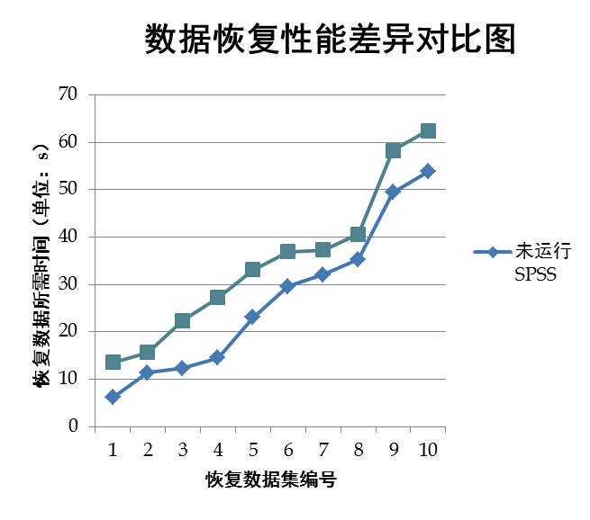
实验与分析（6）
3.测试结果与分析
运行SPSS后对FBRS只产生了较小的性能影响。
课题背景->系统设计与实现->实验与分析->总结
四川大学计算机学院
Notes:
这备份和恢复的耗时对比图，可以看出运行SPSS后对FBRS只产生了较小的线性性能影响，在可以接受的范围之内。

Slide 23
总结
本文针对FBRS缺少有效的软件保护方法，提出了一种基于RSA的防非法注册机机制，客户端多种保护技术相结合，加上服务器端进行验证的方法共同保护FBRS，并设计实现了软件保护子系统。
经过实验分析，本文设计并实现的软件保护子系统在对FBRS仅有较小的性能影响情况下，能够抵御目前较流行的软件破解工具的攻击，能够较好地保护FBRS。
课题背景->系统设计与实现->实验与分析->总结
四川大学计算机学院

Slide 24


四川大学计算机学院

Slide 25
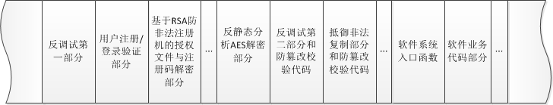
软件保护结构
四川大学计算机学院

Slide 26
模块关系图
四川大学计算机学院

